Slide 1

Software quality assurance days
20 Международная конференция
по вопросам качества ПО
sqadays.com
Семерханов Илья
T-Systems RUS, Санкт-Петербург, Россия
Практики и инструменты DevOps для построения тестового окружения
Минск. 24–26 ноября 2016

Slide 2






О себе
www.linkedin.com/in/ilya-semerhanov
https://www.facebook.com/ilya.semerhanov
Практики и инструменты DevOps для построения тестового окружения

Slide 3
О чем?
Немного про DevOps
Как можно использовать в тестировании
Как лучше настраивать тестовые окружения
Какие использовать инструменты для этого
Практики и инструменты DevOps для построения тестового окружения

Slide 4

Зачем DevOps тестировщику?
Практики и инструменты DevOps для построения тестового окружения

Slide 5
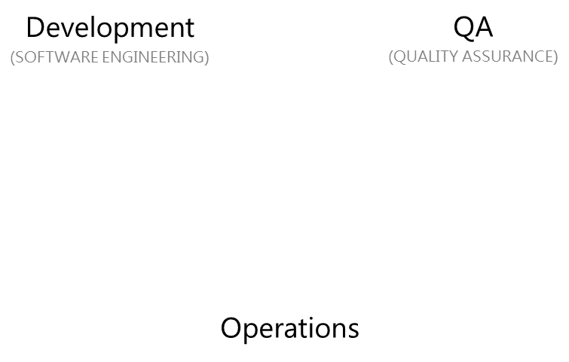
DevOps
Практики и инструменты DevOps для построения тестового окружения

Slide 6
DevOps
Development
Развертывание дев окружений
Автоматизация сборки
Continuous Integration
Практики и инструменты DevOps для построения тестового окружения

Slide 7
DevOps
Development
Развертывание дев окружений
Автоматизация сборки
Continuous Integration
QA
Развертывание тестовых окружений
Автоматизация тестов
Continuous Deployment
Практики и инструменты DevOps для построения тестового окружения

Slide 8
DevOps
Development
Развертывание дев окружений
Автоматизация сборки
Continuous Integration
QA
Развертывание тестовых окружений
Автоматизация тестов
Continuous Deployment
Operations
Развертывание production окружения
Автоматизация поставки
Continuous Delivery\Deployment
Практики и инструменты DevOps для построения тестового окружения

Slide 9
DevOps
Development
Развертывание дев окружений
Автоматизация сборки
Continuous Integration
QA
Развертывание тестовых окружений
Автоматизация тестов
Continuous Deployment
Operations
Развертывание production окружения
Автоматизация поставки
Continuous Delivery\Deployment
На каждом этапе можно использовать DevOps
Практики и инструменты DevOps для построения тестового окружения

Slide 10
Проблемы
Большое время между обнаружением бага, его фиксом и установкой
Неразбериха в тестовых окружениях и их конфигурациях
Конфигурацию тестовых окружений сложно менять
Проблема «А у меня все работает»
Практики и инструменты DevOps для построения тестового окружения

Slide 11
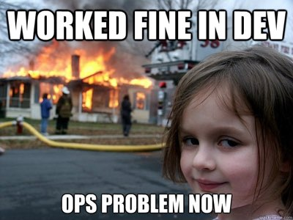
Проблемы
Практики и инструменты DevOps для построения тестового окружения

Slide 12
Набитые шишки
Test окружение ~ Production окружение
Деплоить надо как можно чаще
Как можно раньше нужно интегрировать все компоненты
Возможность откатиться необходима
Держать все конфигурации в коде
Практики и инструменты DevOps для построения тестового окружения

Slide 13
Области применения
Автоматическое создание тестовых окружений
Использование виртуальных окружений
Использование практик Continuous Integration и Continuous Delivery
Мониторинг тестовых окружений и логов
Практики и инструменты DevOps для построения тестового окружения

Slide 14
Создание тестовых окружений
Практики и инструменты DevOps для построения тестового окружения

Slide 15




Автоматическое создание тестовых окружений
От «ручной» настройки следует отказаться!
Практики и инструменты DevOps для построения тестового окружения

Slide 16
Ansible
Инструмент для автоматического развертывания окружений
Практики и инструменты DevOps для построения тестового окружения

Slide 17

Ansible
Взаимодействие с окружениями через SSH
Простота написания сценариев
Декларативный язык
Большое количество готовых модулей
Большое сообщество
Практики и инструменты DevOps для построения тестового окружения

Slide 18
Структура Ansible
Dependencies
Roles
Variables
Tasks
Handlers
Templates
Практики и инструменты DevOps для построения тестового окружения

Slide 19
Модули
Готовые команды «из коробки». Более 100 различных модулей.
Shell
File
Copy
Cron
Template
Практики и инструменты DevOps для построения тестового окружения

Slide 20
Ansible Playbooks
Сценарий на Yaml, состоящий из набора ролей.
ansible-playbook <имя_файла_сценария.yml> ... [другие параметры]
Позволяет описать процедуру автоматической настройки окружений
Можно использовать на всех окружениях один сценарий
Можно использовать таски в других сценариях
Практики и инструменты DevOps для построения тестового окружения

Slide 21
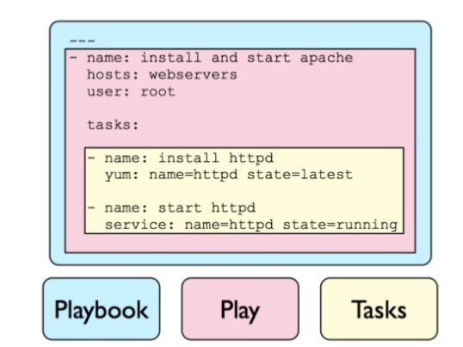
Ansible Playbooks
Практики и инструменты DevOps для построения тестового окружения

Slide 22
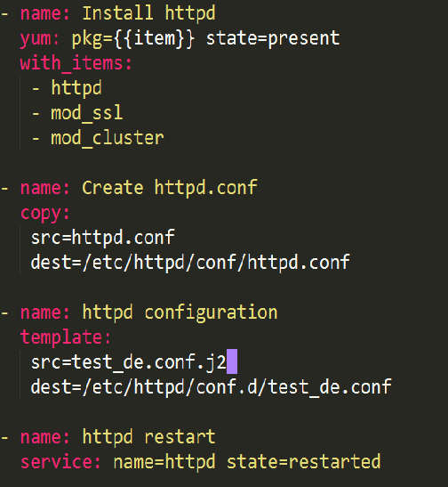
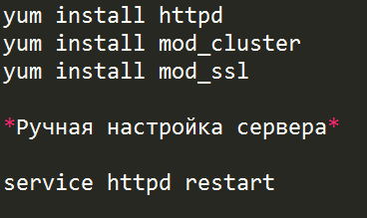
Пример Ansible Playbook
Практики и инструменты DevOps для построения тестового окружения

Slide 23
Преимущества
Скорость развертывания новых окружений
Гарантия того, что окружения настроены одинаково
Уменьшение человеческого фактора
Практики и инструменты DevOps для построения тестового окружения

Slide 24
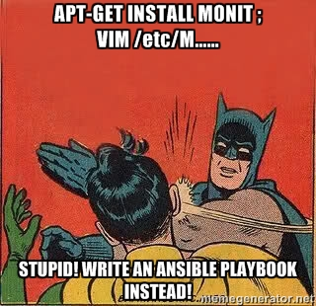
Ansible Playbooks
Практики и инструменты DevOps для построения тестового окружения

Slide 25
Виртуализация
Практики и инструменты DevOps для построения тестового окружения

Slide 26
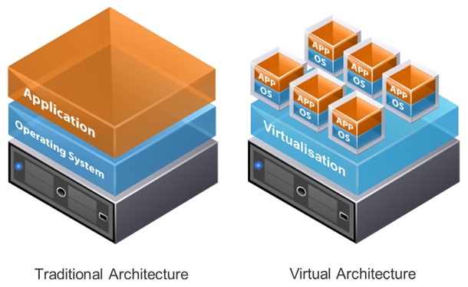
Использование виртуализации
Virtual Box, VMWare, Hyper V, etc…
Vagrant
Docker
Практики и инструменты DevOps для построения тестового окружения

Slide 27

Vagrant
Vagrant – оболочка для систем виртуализации.
Проще чем установка гостевой ОС из ISO
Большой набор готовых Box
Конфигурация через код – VagrantFile
Интеграция с Ansible
Практики и инструменты DevOps для построения тестового окружения

Slide 28
Для чего используется Vagrant
«Песочница»
Девелоперское окружение
Тестовое окружение
Практики и инструменты DevOps для построения тестового окружения

Slide 29
Как начать работать с Vagrant
Установка на машину
Установка Virtual Box
Установка плагинов через vagrant plugin install
Поиск нужной базовой сборки (vagrant box) или Vagrant-файл в репозитории Atlas (https://atlas.hashicorp.com/boxes/search)
или GitHub
Установка готового box: vagrant init hashicorp/precise64
Сборка из VagrantFile: vagrant up
Практики и инструменты DevOps для построения тестового окружения

Slide 30

Создание собственного Box
Поднять текущий бокс или виртуальную машину
Внести изменения
Запаковать: vagrant package --output mynew.box
Практики и инструменты DevOps для построения тестового окружения

Slide 31
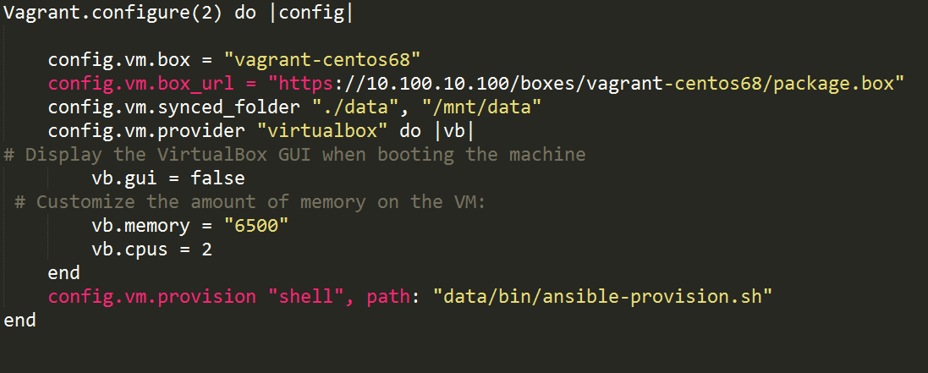
Пример VagrantFile
Практики и инструменты DevOps для построения тестового окружения

Slide 32
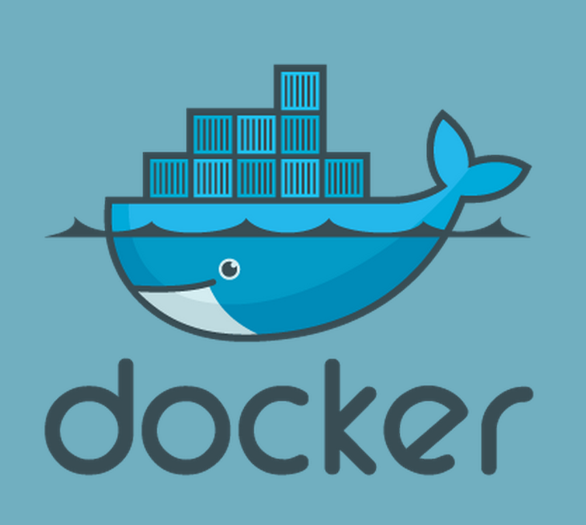
Docker
Позволяет создать изолированные среды на одной ОС без гипервизора.
Просто создать с нуля любое количество окружений
«Быстрее» чем виртуализиция с гостевыми ОС
Конфигурация через код - DockerFile
Практики и инструменты DevOps для построения тестового окружения

Slide 33
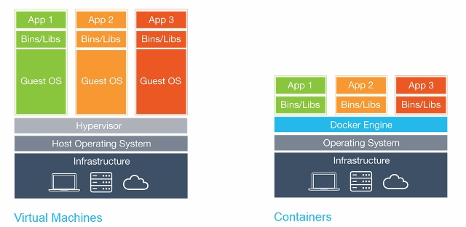
Docker
Практики и инструменты DevOps для построения тестового окружения

Slide 34
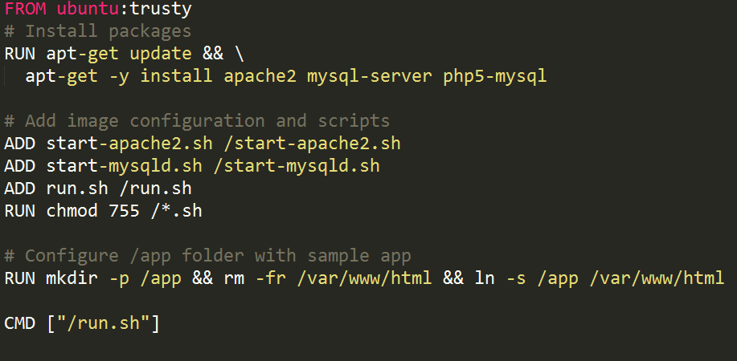
Пример DockerFile
Практики и инструменты DevOps для построения тестового окружения

Slide 35
Continuous Integration and Delivery
Практики и инструменты DevOps для построения тестового окружения

Slide 36
Использование практик CI и CD
Каждое изменение -> новые билд
Новый билд -> новая версия
Новая версия билда -> загружаем в хранилище
Любой билд «потенциально» готов к установке
Установка автоматически после создания билда, по расписанию или по требованию
Практики и инструменты DevOps для построения тестового окружения

Slide 37
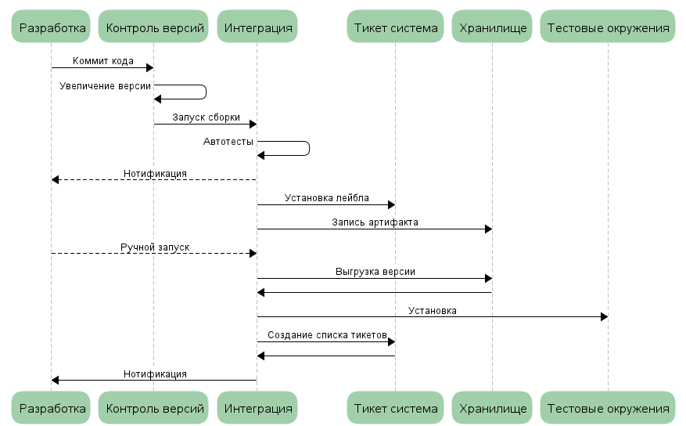
Последовательность
Практики и инструменты DevOps для построения тестового окружения

Slide 38
Сбор и анализ логов
Практики и инструменты DevOps для построения тестового окружения

Slide 39




ELK Stack
Агрегация логов с разных окружений
Практики и инструменты DevOps для построения тестового окружения

Slide 40
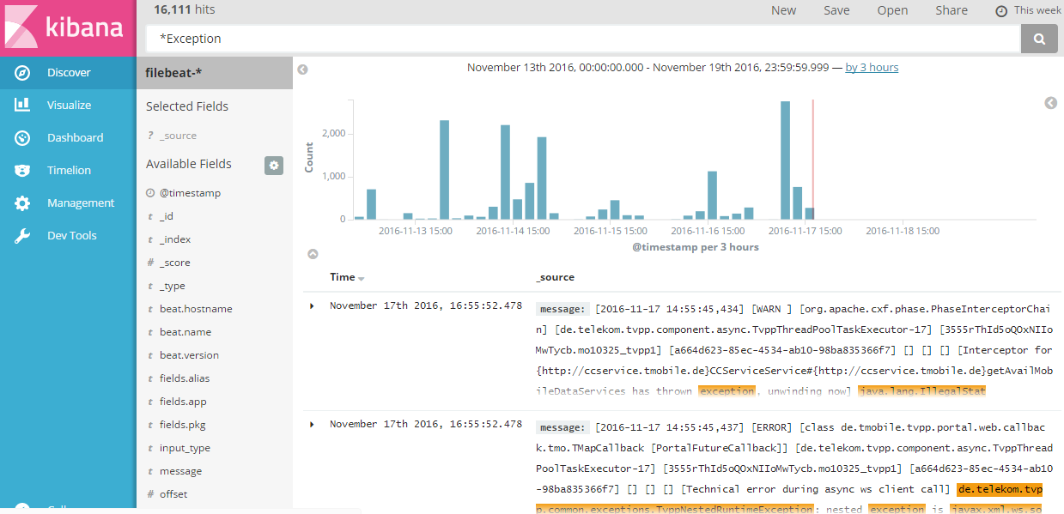
ELK Stack

Slide 41
ELK Stack
Удобный доступ к логам
Средства поиска
Манипуляции логами
Практики и инструменты DevOps для построения тестового окружения

Slide 42
Мониторинг окружений
Практики и инструменты DevOps для построения тестового окружения

Slide 43
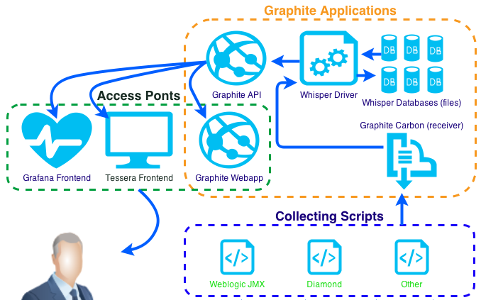

Graphite + Grafana
http://sqadays.com/ru/talk/34444
Практики и инструменты DevOps для построения тестового окружения

Slide 44
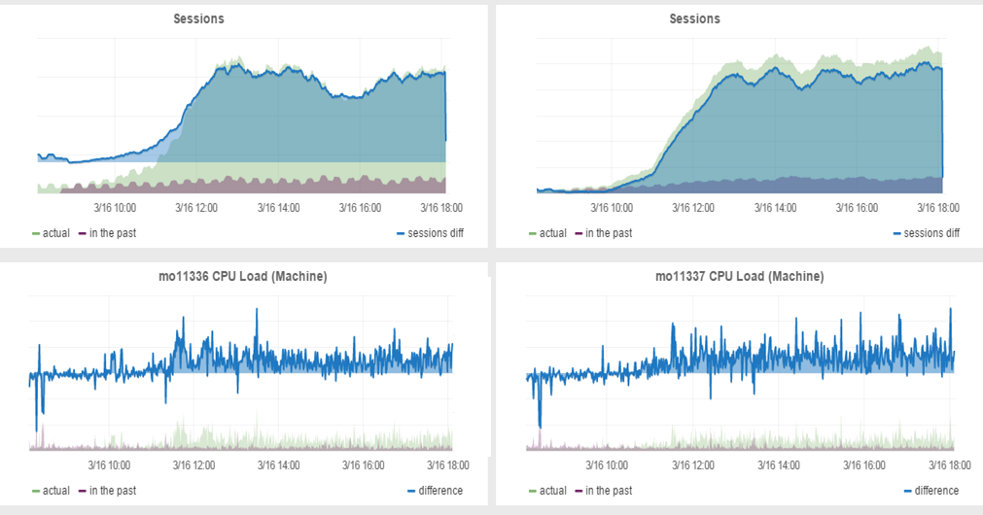
Graphite + Grafana
Практики и инструменты DevOps для построения тестового окружения

Slide 45
Какие проблемы решаются?
Время поставки новой версии значительно уменьшается
Конфигурации всех окружений под контролем
Все окружения настроены идентично
Вносить изменения в конфигурацию значительно проще
Заранее видно проблемные окружения
Практики и инструменты DevOps для построения тестового окружения

Slide 46

Вопросы
Практики и инструменты DevOps для построения тестового окружения

